Slide 1
ỦY BAN NHÂN DÂN TP THÁI NGUYÊN
TRƯỜNG THCS TÚC DUYÊN
MÔN: LỊCH SỬ VÀ ĐỊA LÍ 6
Giáo viên: Nông Thị Nghiệp
Tổ: Khoa học xã hội

Slide 2
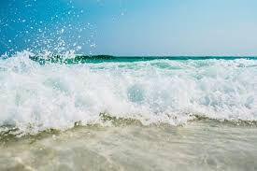
KHỞI ĐỘNG
Tại sao nước biển có vị mặn?
Đây là địa danh nào?

Slide 4
BIỂN | ĐẠI DƯƠNG
- Diện tích nhỏ. Là một phần của đại dương Ví dụ: Biển đông là một phần của Thái Bình Dương | Diện tích lớn
Có 113 biển | 5 đại dương
Biển nông hơn đại dương | Rất khó để đo được độ sâu của đáy đại dương

Slide 5
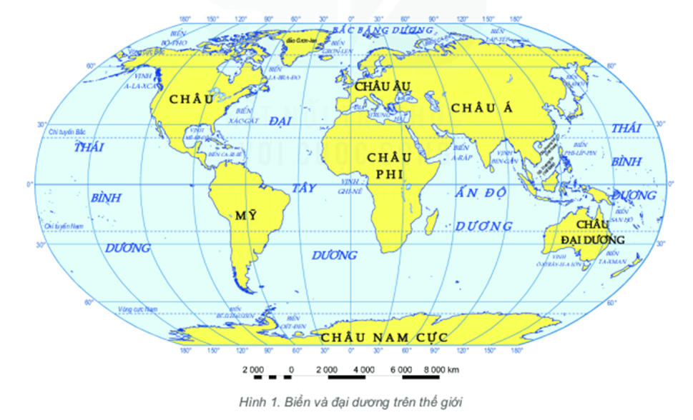

Slide 6
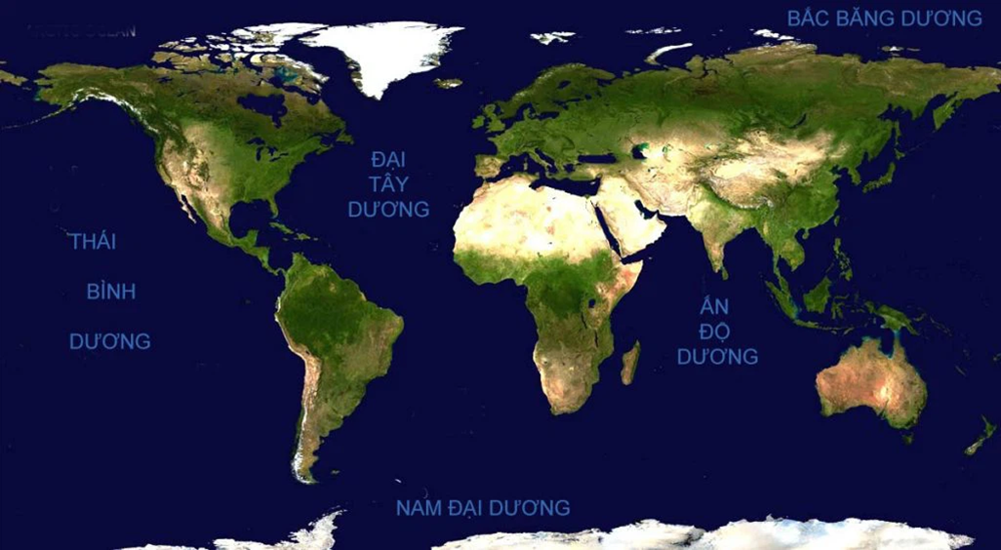
Vào ngày Đại dương thế giới 8/6/2021 vừa qua, các nhà lập bản đồ của Hiệp hội địa lý quốc gia Mỹ (National Geographic Society - NGS) đã cho rằng dòng chảy xiết xung quanh Nam Cực đã khiến vùng nước ở đó trở nên khác biệt và xứng đáng trở thành đại dương thứ 5 của thế giới với tên gọi là Nam Đại Dương.

Slide 7
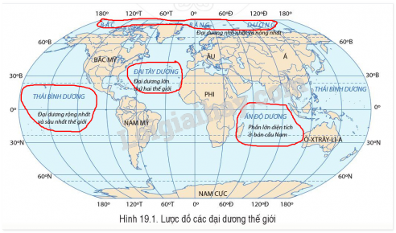
STT | CÁC ĐẠI DƯƠNG | DIỆN TÍCH (triệu km2) | Tỉ lệ (%)
1 | Thái Bình Dương | 168,7 | 47
2 | Đại Tây Dương | 85,1 | 24
3 | Ấn Độ Dương | 70,6 | 20
4 | Nam Đại Dương | 21,9 | 6
5 | Bắc Băng Dương | 14,8 | 3

Slide 8
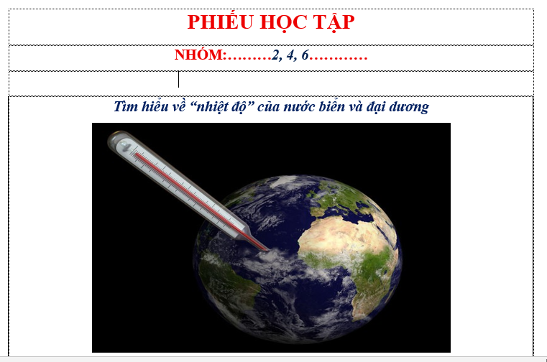
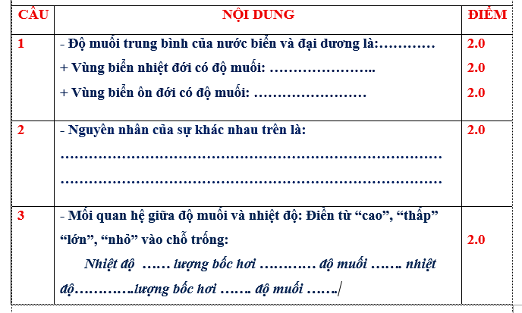
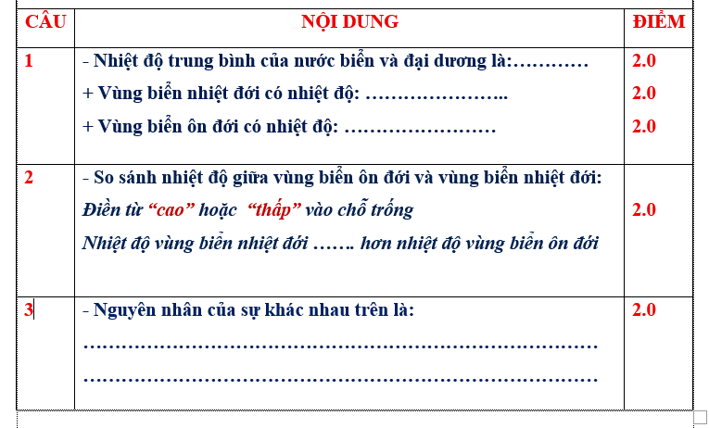
THẢO LUẬN NHÓM Hoạt động cá nhân tại chố :2 phút Hoạt động nhóm: 3 phút

Slide 9
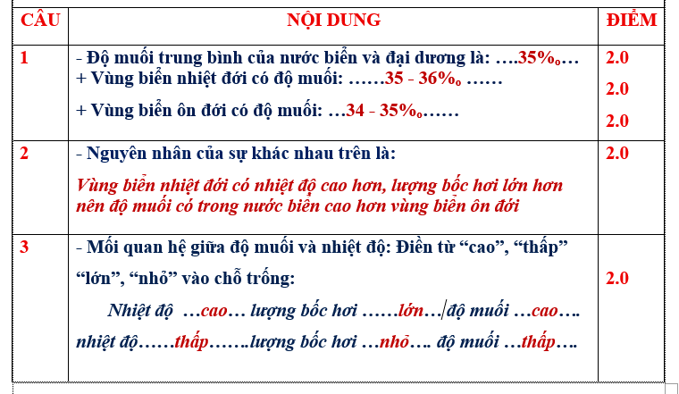
ĐÁP ÁN PHIẾU HỌC TẬP

Slide 10
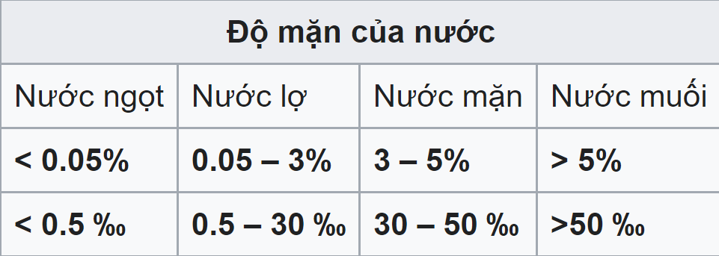

Slide 11
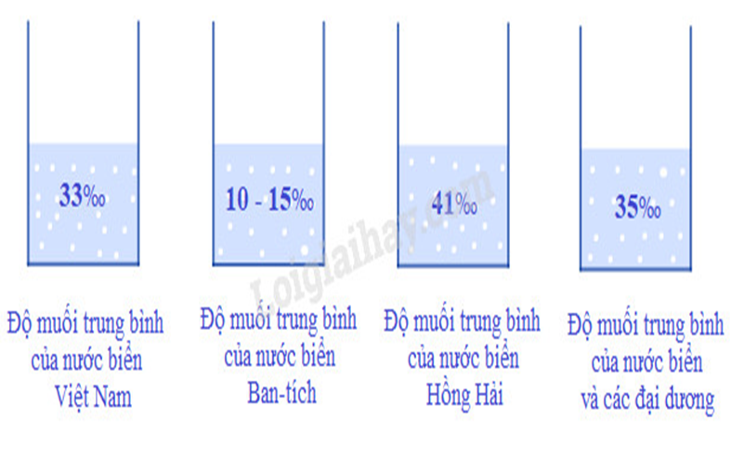
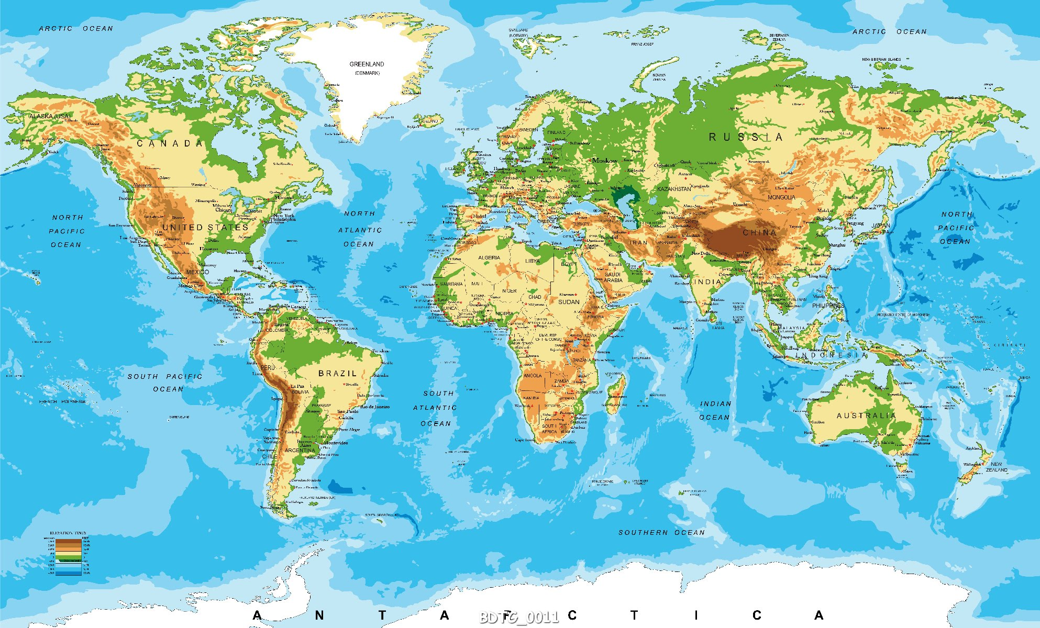
Là vùng biển kín, có nguồn nước sông đổ vào phong phú => độ muối thấp
Biển Hồng Hải ít sông đổ vào, nằm gần xích đạo, độ bốc hơi rất cao => độ muối cao

Slide 13
Nơi mặn nhất ở đâu?

Slide 14
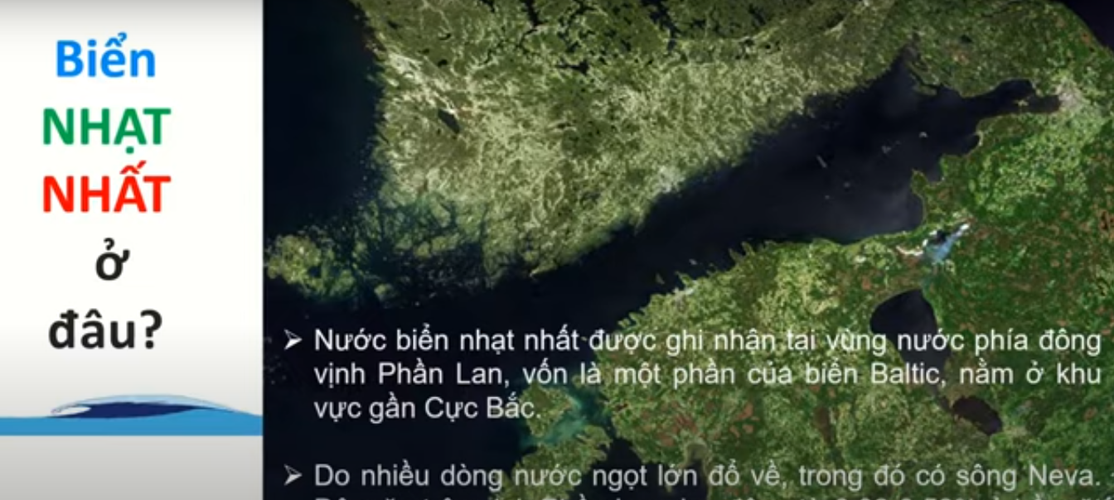

Slide 15
ĐÁP ÁN PHIẾU HỌC TẬP

Slide 16
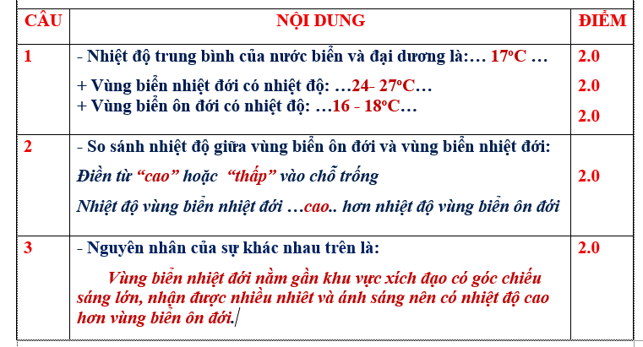
ĐÁP ÁN PHIẾU HỌC TẬP

Slide 18
- Đối tượng: Cả lớp cùng chơi
AI NHANH HƠN
- Trả lời câu hỏi trắc nghiệm trên phần mềm Plickers

Slide 19
VẬN DỤNG
- Con người đã biết khai thác độ mặn của muối biển và đại dương để làm gì?
- Kể tên các vùng sản xuất muối ở nước ta mà em biết?
- Chúng ta cần sử dụng muối như thế nào để đảm bảo sưc khỏe?

Slide 20
KÍNH CHÀO QUÝ THẦY CÔ GIÁO CÙNG CÁC EM HỌC SINH
Giáo viên:………………

